Slide 1
Основы налогообложения юридических лиц и индивидуальных предпринимателей

Slide 2
Налог
Обязательный, индивидуально безвозмездный платёж, принудительно взимаемый органами государственной власти различных уровней с организаций и физических лиц в целях финансового обеспечения деятельности государства и (или) муниципальных образований.
ВОПРОС
Нужны ли налоги в нашей стране?

Slide 3
Основные понятия
Юридическим лицом признается организация, которая имеет обособленное имущество и отвечает им по своим обязательствам, может от своего имени приобретать и осуществлять гражданские права и нести гражданские обязанности, быть истцом и ответчиком в суде (ст. 48 ч.1 ГК РФ).
Индивидуальный предприниматель (сокращённо — ИП) — физическое лицо, зарегистрированное в установленном законом порядке и осуществляющее предпринимательскую деятельность без образования юридического лица.

Slide 4
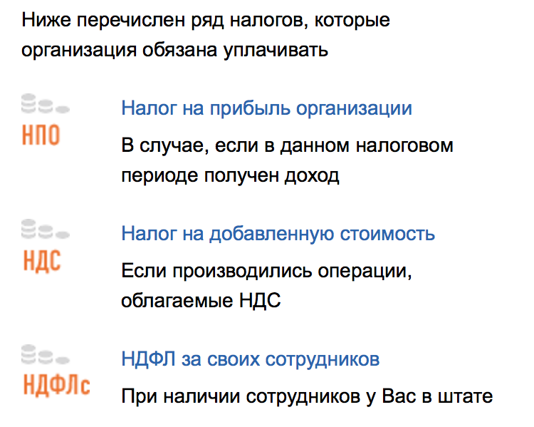
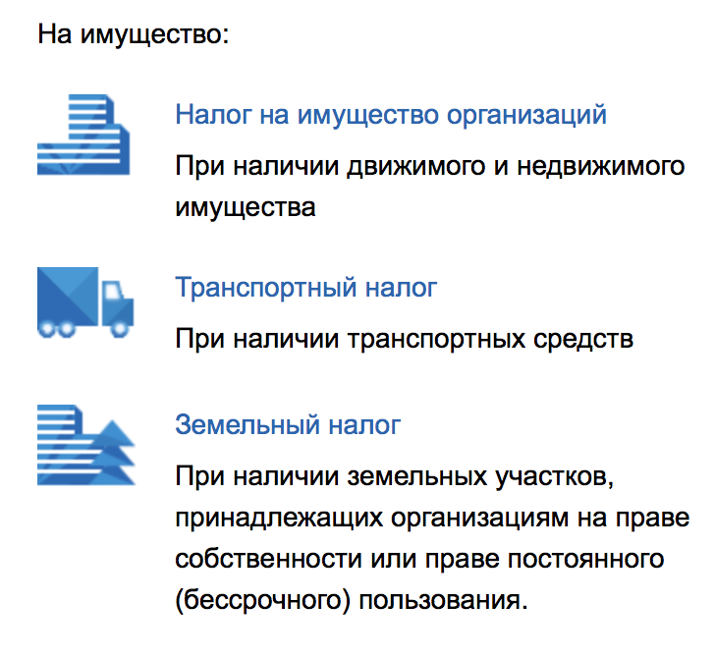
ОРГАНИЗАЦИИ ПЛАТЯТ НАЛОГИ

Slide 5
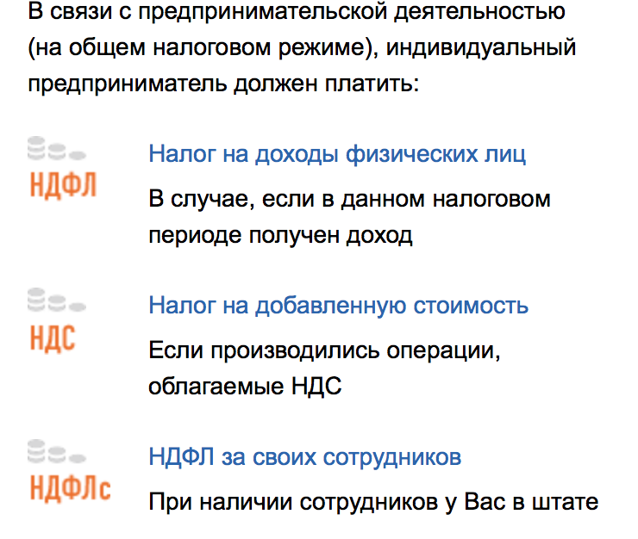
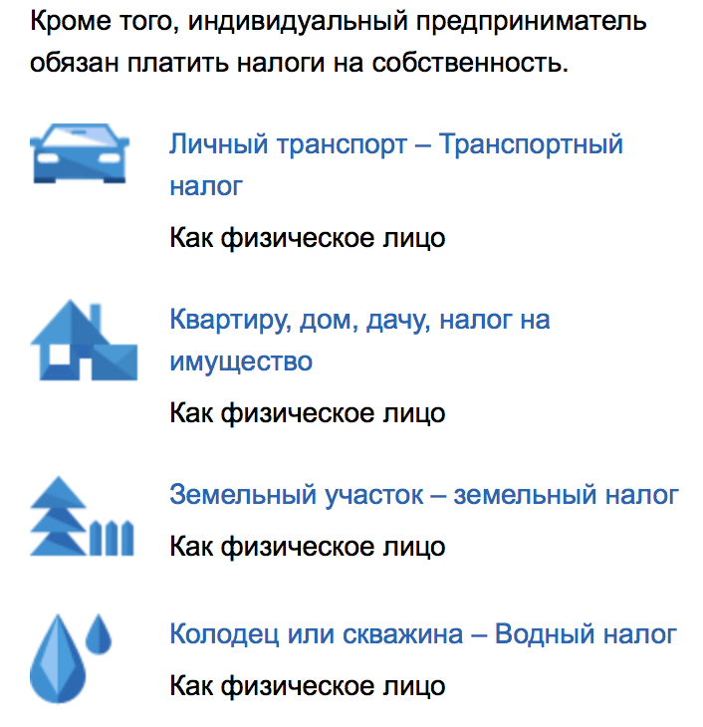
ИНДИВИДУАЛЬНЫЕ ПРЕДПРИНИМАТЕЛИ ПЛАТЯТ НАЛОГ

Slide 6
НАЛОГ НА ПРИБЫЛЬ ОРГАНИЗАЦИИ
Кто платит налоги
(ст. 246, ст. 246.2, 247 НК РФ)
Все российские юридические лица (ООО, ЗАО, ОАО и пр.)
Иностранные юридические лица, которые работают в России через постоянные представительства или просто получают доход от источника в РФ
Иностранные организации, признаваемые налоговыми резидентами Российской Федерации в соответствии с международным договором по вопросам налогообложения, - для целей применения этого международного договора
Иностранные организации, местом фактического управления которыми является Российская Федерация, если иное не предусмотрено международным договором по вопросам налогообложения
Кто не платит налоги
(ст. 246.1, 346.1, 346.11, 346.26 НК РФ)
Налогоплательщики, применяющие специальные налоговые режимы (ЕСХН, УСН, ЕНВД) или являющиеся плательщиком налога на игорный бизнес
Участники проекта «Инновационный центр «Сколково»

Slide 7
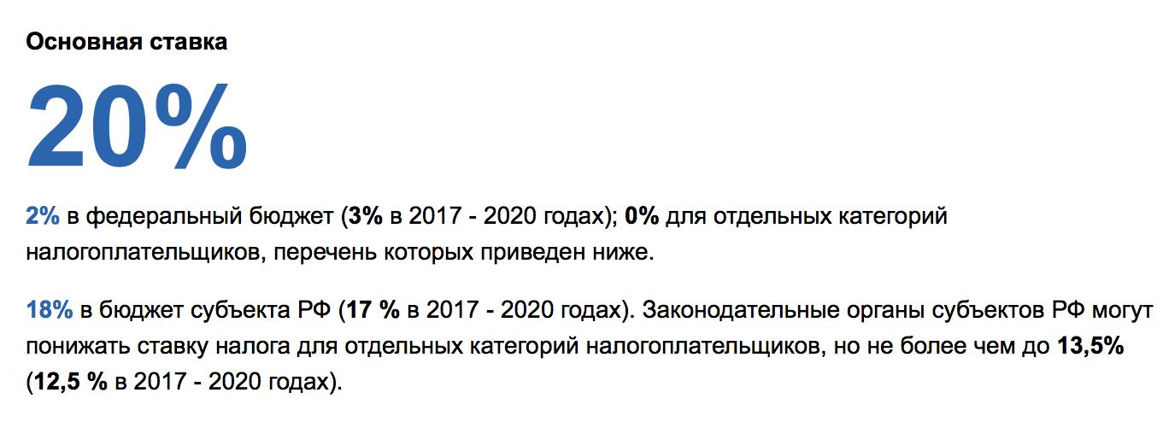
НАЛОГ НА ПРИБЫЛЬ ОРГАНИЗАЦИИ

Slide 8
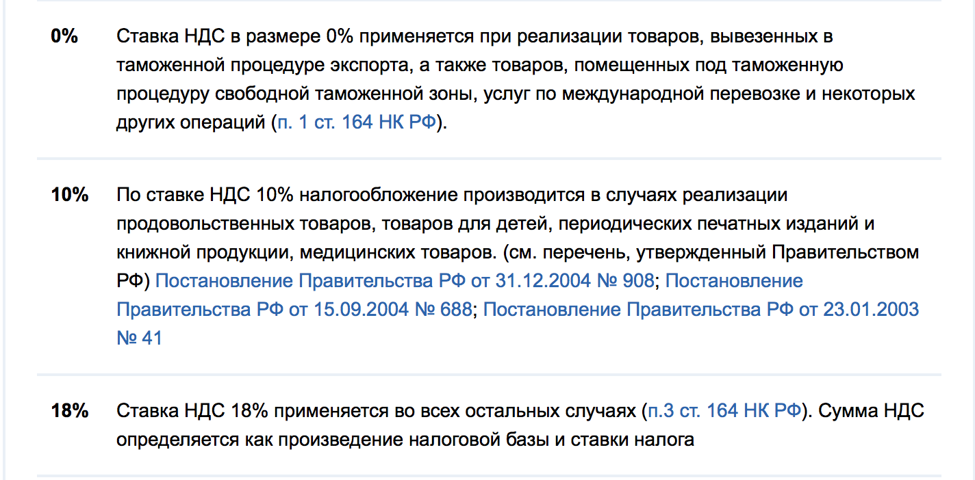
НАЛОГ НА ДОБАВЛЕННУЮ СТОИМОСТЬ
Это косвенный налог. Исчисление производится продавцом при реализации товаров (работ, услуг, имущественных прав) покупателю.

Slide 9
НАЛОГ НА ДОХОДЫ ФИЗИЧЕСКИХ ЛИЦ (ЗА СОТРУДНИКОВ)
Основной вид прямых налогов. Исчисляется в процентах от совокупного дохода физических лиц за вычетом документально подтверждённых расходов, в соответствии с действующим законодательством.
Налоговыми агентами признаются:
российские организации
индивидуальные предприниматели
нотариусы, занимающиеся частной практикой
адвокаты, учредившие адвокатские кабинеты
обособленные подразделения иностранных организаций в РФ

Slide 10
НАЛОГ НА ДОХОДЫ ФИЗИЧЕСКИХ ЛИЦ (ДЛЯ ИП)
Общий налоговый режим для ИП предусматривает, что доходы от предпринимательской деятельности будут облагаться налогом на доходы физических лиц (далее — НДФЛ) по ставке 13 %.
Налоговая база представляет собой разницу между суммами полученного от предпринимательской деятельности дохода и профессиональными налоговыми вычетами.

Slide 11
НАЛОГ НА ИМУЩЕСТВО ОРГАНИЗАЦИИ
Объектами налогообложения для российских организаций признается движимое и недвижимое имущество (в том числе имущество, переданное во временное владение, в пользование, распоряжение, доверительное управление, внесенное в совместную деятельность или полученное по концессионному соглашению), учитываемое на балансе в качестве объектов основных средств в порядке, установленном для ведения бухгалтерского учета, если иное не предусмотрено статьями 378, 378.1 и 378.2 НК РФ.
Налоговые ставки устанавливаются законами субъектов Российской Федерации и не могут превышать 2,2 процента, если иное не предусмотрено статьей 380 НК РФ.

Slide 12
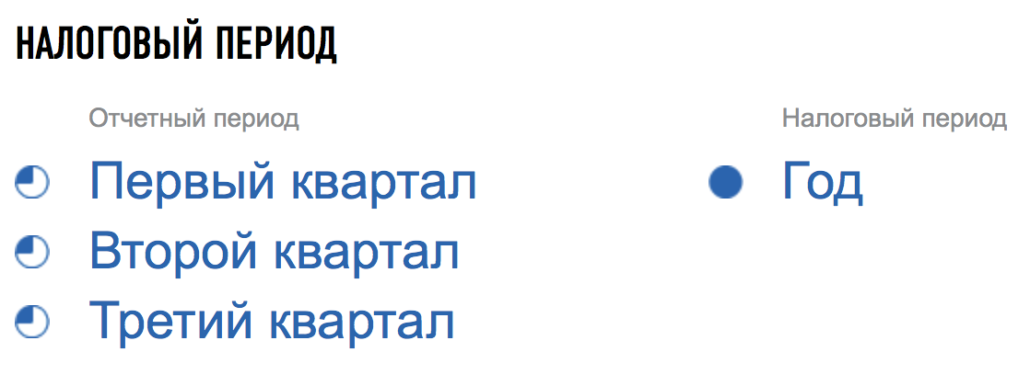
ТРАНСПОРТНЫЙ НАЛОГ
В соответствии со ст. 358 НК РФ объектом налогообложения признаются автомобили, мотоциклы, мотороллеры, автобусы и другие самоходные машины и механизмы на пневматическом и гусеничном ходу, самолеты, вертолеты, теплоходы, яхты, парусные суда, катера, снегоходы, мотосани, моторные лодки, гидроциклы, несамоходные (буксируемые суда) и другие водные и воздушные транспортные средства, зарегистрированные в установленном порядке в соответствии с законодательством Российской Федерации.
Для
ЮЛ

Slide 13
ЗЕМЕЛЬНЫЙ НАЛОГ
Плательщиками налога признаются организации, обладающие земельными участками, признаваемыми объектом налогообложения в соответствии со ст. 389 НК РФ, на праве собственности, праве постоянного (бессрочного) пользования или праве пожизненного наследуемого владения (п. 1 ст. 388 НК РФ).
Налоговые ставки устанавливаются нормативными правовыми актами представительных органов муниципальных образований и не могут превышать:
0,3% в отношении земельных участков (установленных законами),
1,5% в отношении прочих земельных участков.

Slide 14
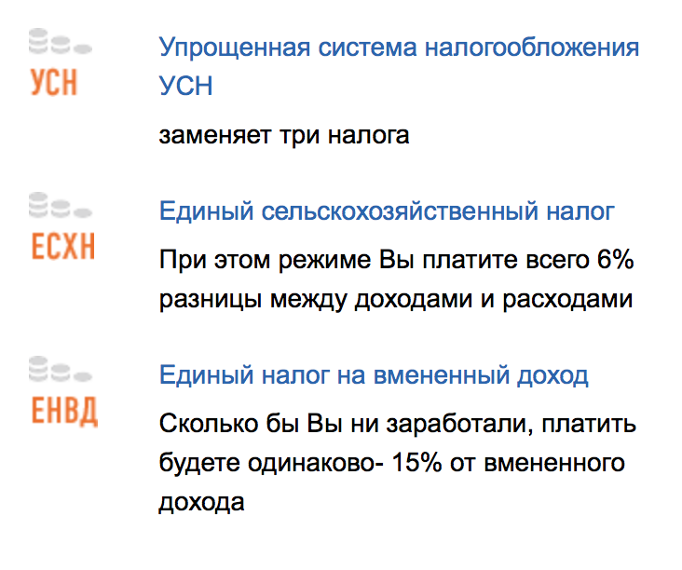
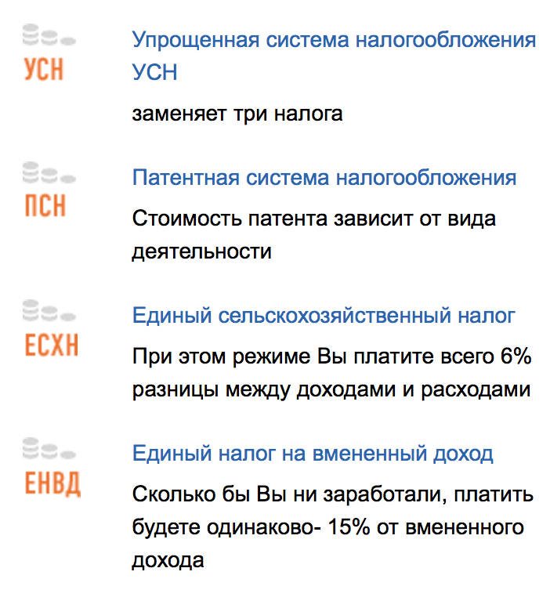
СПЕЦИАЛЬНЫЕ НАЛОГОВЫЕ РЕЖИМЫ
ЮЛ
ИП

Slide 15
УПРОЩЕННАЯ СИСТЕМА НАЛОГООБЛОЖЕНИЯ

Slide 16
УПРОЩЕННАЯ СИСТЕМА НАЛОГООБЛОЖЕНИЯ
ЗАМЕНЯЕТ НАЛОГИ
ЮЛ
ИП
налога на прибыль организаций, за исключением налога, уплачиваемого с доходов по дивидендам и отдельным видам долговых обязательств;
налога на имущество организаций;
налога на добавленную стоимость.
налога на доходы физических лиц в отношении доходов от предпринимательской деятельности;
налога на имущество физических лиц, по имуществу, используемому в предпринимательской деятельности;
налога на добавленную стоимость (с рядом исключений)

Slide 17
ЕДИНЫЙ СЕЛЬСКОХОЗЯЙСТВЕННЫЙ НАЛОГ
ЗАМЕНЯЕТ НАЛОГИ
ЮЛ
ИП
налога на прибыль организаций
налога на имущество организаций
налога на добавленную стоимость
налога на доходы физических лиц
налога на имущество физических лиц
налога на добавленную стоимость

Slide 18
ЕДИНЫЙ НАЛОГ НА ВМЕНЕННЫЙ ДОХОД

Slide 19
ЕДИНЫЙ НАЛОГ НА ВМЕНЕННЫЙ ДОХОД

Slide 20
ЕДИНЫЙ НАЛОГ НА ВМЕНЕННЫЙ ДОХОД
ЗАМЕНЯЕТ НАЛОГИ
Для юридических лиц:
Налог на прибыль организаций
Налог на имущество организаций
Налог на добавленную стоимость
Для индивидуальных предпринимателей:
Налог на доходы физических лиц
Налог на имущество физических лиц
Налог на добавленную стоимость

Slide 21
ПАТЕНТНАЯ СИСТЕМА НАЛОГООБЛОЖЕНИЯ
Налогоплательщиками признаются индивидуальные предприниматели, перешедшие на патентную систему налогообложения
Индивидуальные предприниматели, средняя численность наемных работников которых, не превышает за налоговый период, по всем видам предпринимательской деятельности, осуществляемым индивидуальным предпринимателем, 15 человек
ЗАМЕНЯЕТ НАЛОГИ
Налог на доходы физических лиц
Налог на имущество физических лиц
НДС За исключением НДС, подлежащего уплате:
при осуществлении видов предпринимательской деятельности, в отношении которых не применяется патентная система налогообложения
при ввозе товаров на территорию Российской Федерации и иные территории, находящиеся под ее юрисдикцией
при осуществлении операций, облагаемых в соответствии со статьей 174.1 НК РФ

Slide 22
СПАСИБО ЗА ВНИМАНИЕ!

